Slide 1
Työlliset / pendelöinti Etelä-Savossa 2010-2024
Työssäkäyntitilasto

Slide 2
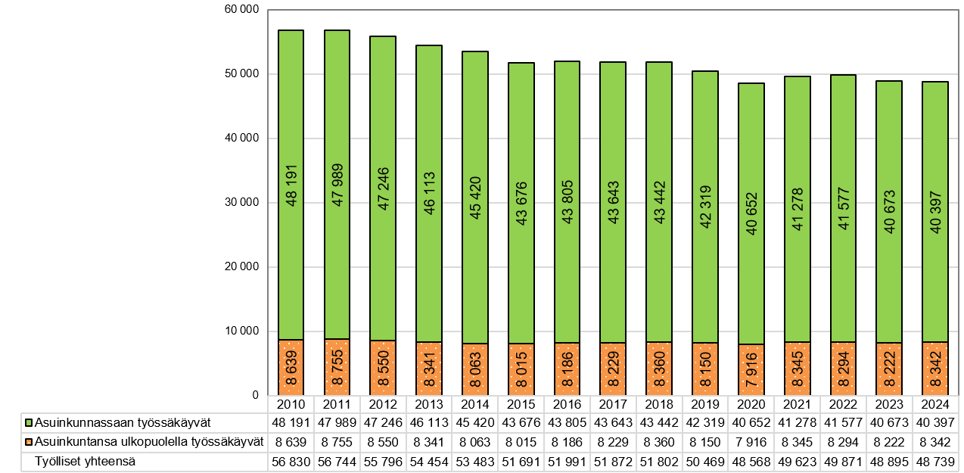
Työlliset Etelä-Savossa työpaikan sijainnin mukaan 2010 - 2024
Lähde: Tilastokeskus, työssäkäyntitilasto, 1.1.2026 aluejako päivitetty: 9.9.2026 / jk

Slide 3
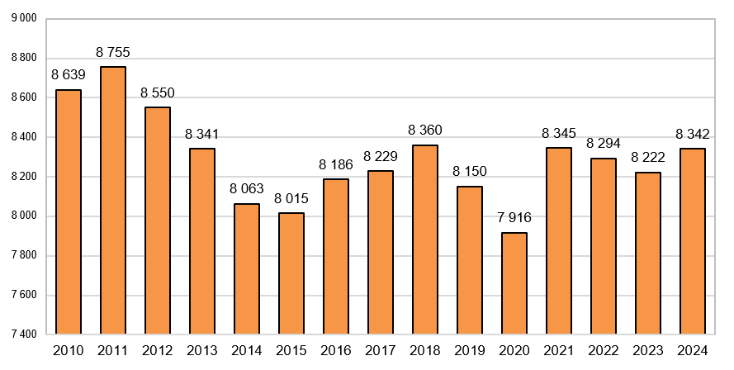
Etelä-Savossa asuinkuntansa ulkopuolella työssäkäyvät 2010 - 2024
Lähde: Tilastokeskus, työssäkäyntitilasto, 1.1.2026 aluejako päivitetty: 9.9.2026 / jk

Slide 4
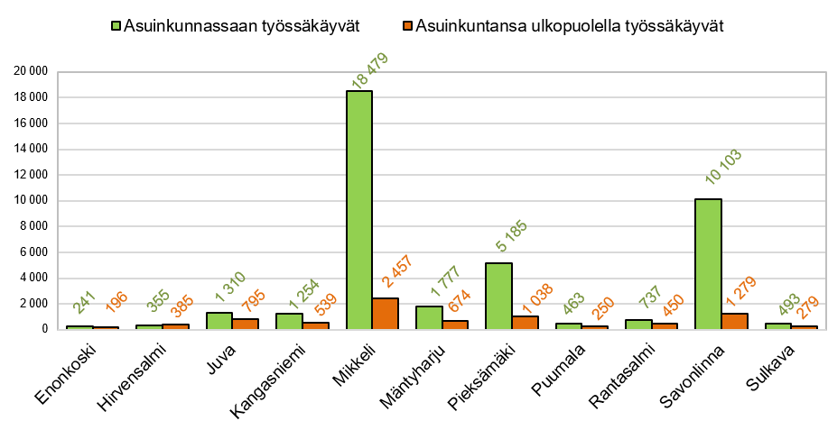
Työlliset Etelä-Savossa kunnittain työpaikan sijainnin mukaan 2024
Lähde: Tilastokeskus, työssäkäyntitilasto, 1.1.2026 aluejako päivitetty: 9.9.2026 / jk

